Slide 1
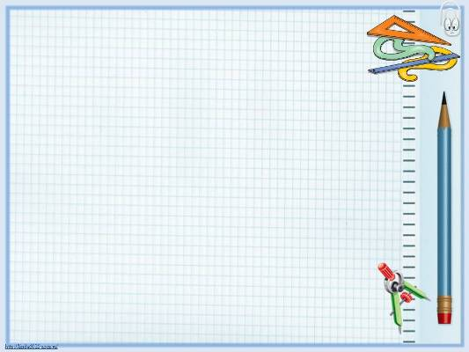
МБОУ Кишкинская СОШ
Фигурные числа
Проектно-исследовательская работа
с учащимися 5 класса
Учитель математики : Кузьмина Нина Юрьевна
2015 год

Slide 2
В мире нет места для
некрасивой математики.
Г. Харди

Slide 3
Целью работы является знакомство с основными теоретико – числовыми доказательствами фигурных чисел.
В соответствии с поставленной целью решались следующие задачи:
- изучить историю происхождения фигурных чисел;
- рассмотреть виды фигурных чисел;
- рассмотреть плоские и пространственные фигурные числа.
Методы исследования:
- обработка и анализ научных источников;
- анализ научной литературы и пособий по исследуемой проблеме.

Slide 4
История возникновения фигурных чисел.

Slide 5
Давным – давно, помогая себе при счёте камушками, люди обращали внимание на правильные фигуры, которые можно выложить из камушков. Можно просто класть камушки в ряд: один, два, три. Если класть их в два ряда, чтобы получались прямоугольники, мы обнаружим, что получаются все чётные числа. Можно выкладывать камни в три ряда: получатся числа, делящиеся на три. Всякое число, которое на что–нибудь делится, можно представить таким прямоугольником, и только простые числа не могут быть «прямоугольными».

Slide 6
Фигурные числа были известны ещё в глубокой древности. Предполагают, что впервые они появились в школе Пифагора. Числа древними греками, а вместе с ним Пифагором и пифагорейцами мыслились зримо, в виде камешков, расположенных на песке или на счётной доске – абаке. По этой причине греки не знали нуля, т. к. его невозможно было «увидеть». Но и единица ещё не была полноправным числом, а представлялась как некий «числовой атом», из которого образовывались все числа. Пифагорейцы называли единицу «границей между числом и частями», т. е. между целыми числами и дробями, но в то же время видели в ней «семя и вечный корень».

Slide 7
Фигурные числа, по мнению пифагорейцев, играют важную роль в структуре мироздания. О них много говорится в пифагорейских учебниках арифметики, созданных Никомахом Геразским и Теоном Смирнским. Изучением фигурных чисел занимались многие математики античности: Эратосфен, Гипсикл и другие. Диофант Александрийский написал большое исследование о свойствах многоугольных чисел, фрагменты которого дошли до наших дней.

Slide 8
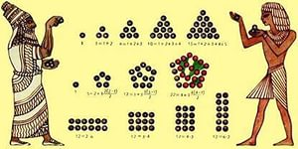
Счёт на камушках оставил глубокий след в истории математики. Древние греки, когда им приходилось умножать числа, рисовали прямоугольники; результатом умножения трёх на пять был прямоугольник со сторонами три и пять. Это – развитие счёта на камушках.

Slide 9
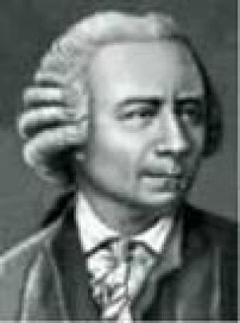
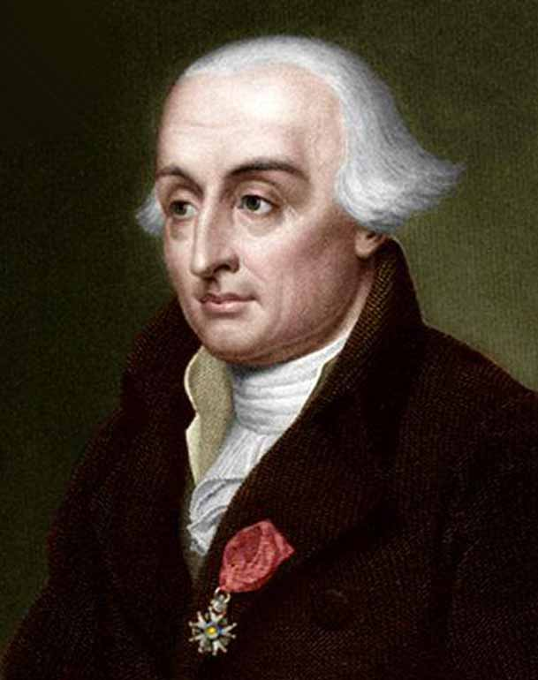
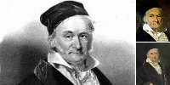
В дальнейшем многие математики интересовались этими числами. Про них доказано много важных и трудных теорем. В Новое время фигурными числами занимались Ферма, Эйлер, Лагранж, Гаусс и другие. Ферма сформулировал в 1670 году так называемую «золотую теорему»:

Slide 10
Определение и виды фигурных чисел.
Числа- камушки раскладывались в виде правильных геометрических фигур, эти фигуры классифицировались. Так возникли числа, сегодня именуемые фигурными.

Slide 11
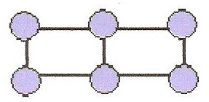
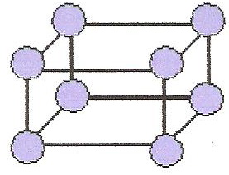

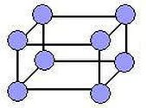
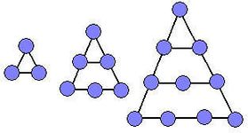
Линейные числа (простые) – числа, которые делятся на единицу и на самих себя, представимы в виде последовательности точек, выстроенных в линию.
Плоские числа – числа, представимые в виде произведения двух сомножителей (плоское число 6=2∙3).
Телесные числа, выражаемые произведением трёх сомножителей (телесное число 8=2∙2∙2).
Треугольные числа (3, 6, 10).

Slide 12
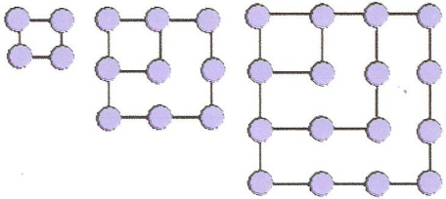
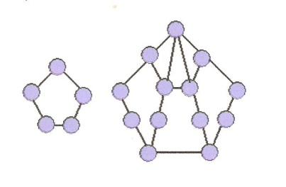
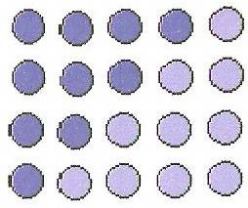
Квадратные числа (4,9,16).
Пятиугольные числа (5, 12, 22)
Именно от фигурных чисел пошло выражение: «Возвести в квадрат или куб».

Slide 13
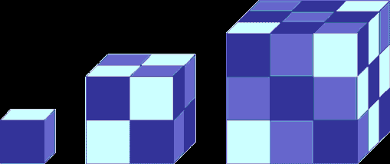
(пятиугольные числа 12, 5)
Кубические числа
Очень интересны кубические числа, возникающие при складывании кубиков: 1, 2*2*2=8(два этажа из квадратов 2*2). 3*3*3=27 (три этажа из квадратов 3*3) 4*4*4=64 (четыре этажа из квадратов 4*4) 5*5*5=125, 6*6*6=216, 7*7*7=343, 8*8*8=512, 9*9*9=729, 10*10*10= 1000
и так далее. Теперь понятно, почему про такие числа говорят:
"два в кубе", "три в кубе", "десять в кубе"?

Slide 14
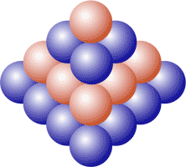
Пирамидальные числа возникают при складывании круглых камушков горкой так, чтобы они не раскатывались. Получается пирамида. Каждый слой в такой пирамиде - треугольное число. Наверху один камушек, под ним - 3, под теми - 6 и т.д.: 1, 1+3=4, 1+3+6=10, 1+3+6+10=20, …

Slide 15
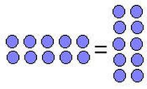
Фигурное представление чисел помогало пифагорейцам открывать законы арифметических операций, а также легко переходить к числовой характеристике геометрических объектов - измерению площадей и объемов. Так, представляя число 10 в двух формах:
5*2=2*5, легко "увидеть" переместительный закон умножения: a*b=b*a.

Slide 16
Хочу отметить, считается, что именно от фигурных чисел пошло выражение «Возведение в квадрат или куб». Посмотрите:
1, 3, 6, 10, 15, 21, 28, 36, 45, 55, 66, 78, 91…
4 9 16 25
81
121
169
1+3=4 (т.е.2²), 3+6=9 (т.е. 3²), 6+10=16 (т.е. 4²) и т.д.

Slide 17
Выводы
Итак, работая по данной теме, я пришла к следующим выводам:
Фигурные числа, действительно, существуют: они выкладываются в виде геометрических фигур;
Выделяются несколько видов данных чисел;
Фигурное представление чисел помогло «открыть» ряд математических законов
Фигурные числа – это интересно!

Slide 18
Фигурные числа
и наше время

Slide 19
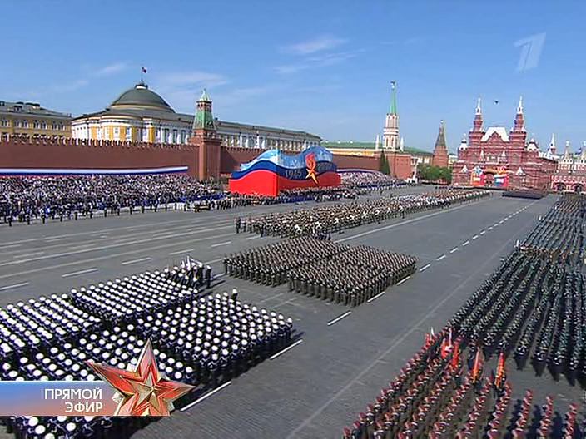
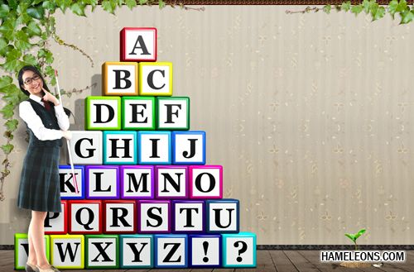
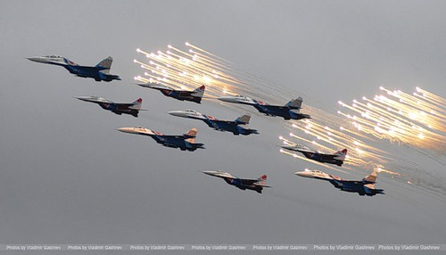

Slide 20
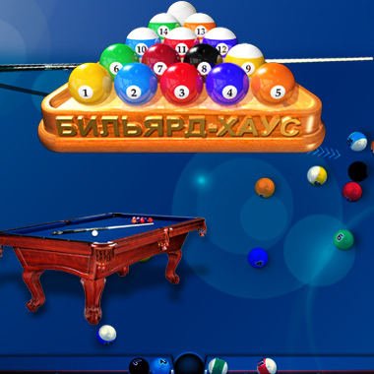
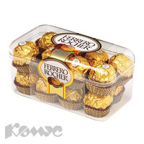
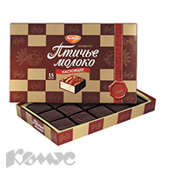

Slide 21
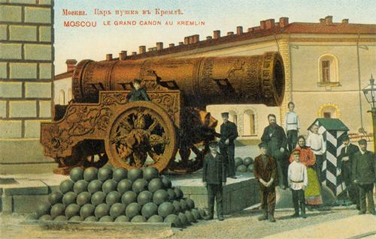
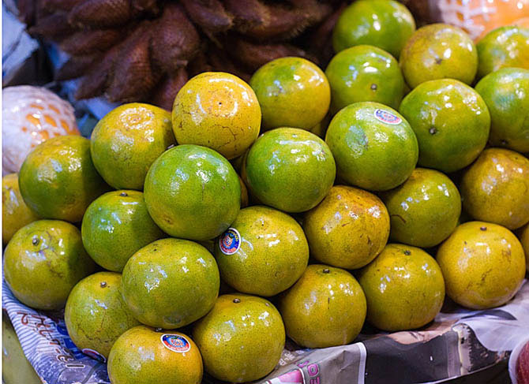
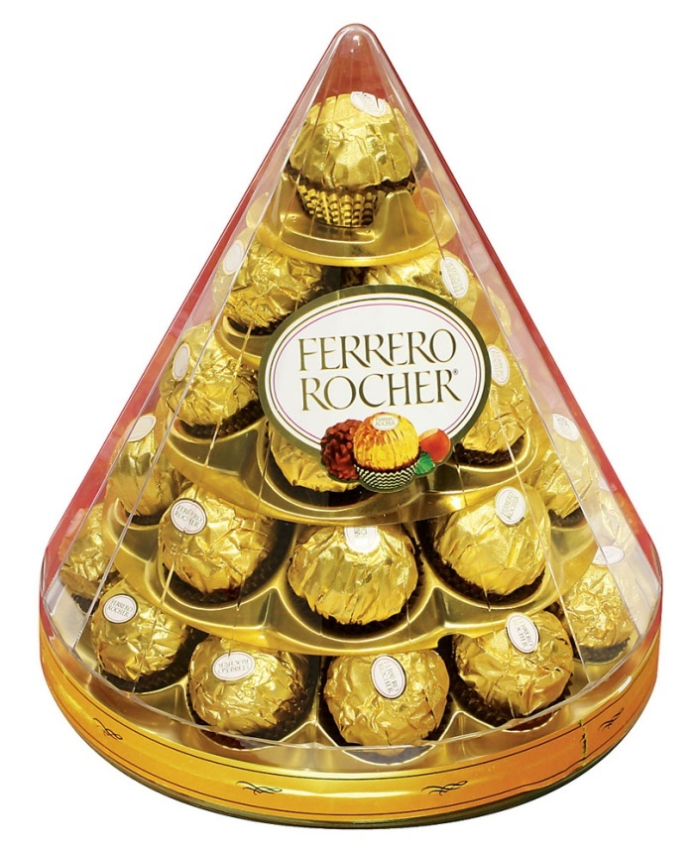

Slide 22
Список использованной литературы:
Ван-дер-Варден Б.Л. Пробуждающаяся наука. Математика Древнего Египта, Вавилона и Греции.
Бендукидзе А. Фигурные числа. Физико-математический журнал, Квант,, 1974г., №6.
Детская энциклопедия: Я познаю мир. Математика. Сост. А.П. Савин, В. В. Станцо, А. Ю. Котова
Энзенбергер Х.М. Дух числа. Математические приключения. Харьков. 2005

Slide 23
Спасибо
за внимание

